Slide 1

¿CÓMO CUIDA DIOS DE NOSOTROS?
POR: MARIO JAVIER MORENO.

Slide 2



INTRODUCCIÓN:
Consuelo Espiritual
Protección Divina
Paz Interior
SIENDO LA FUENTE DE NUESTRA FUERZA.
GUIANDONOS POR SENDAS RECTAS.
NUNCA DEJANDONOS SOLOS.

Slide 3

INTRODUCCIÓN:
Salmos.27:1-5.
El SEÑOR es mi luz y mi salvación; ¿A quién temeré? El SEÑOR es la fortaleza de mi vida; ¿De quién tendré temor?
V.2.
Cuando los malhechores vinieron sobre mí para devorar mis carnes, Ellos, mis adversarios y mis enemigos, tropezaron y cayeron.
V.3.
Si un ejército acampa contra mí, No temerá mi corazón; Si contra mí se levanta guerra, A pesar de ello, yo estaré confiado.

Slide 4

Porque en el día de la angustia me esconderá en Su tabernáculo; En lo secreto de Su tienda me ocultará; Sobre una roca me pondrá en alto.
V.4.
Una cosa he pedido al SEÑOR, y esa buscaré: Que habite yo en la casa del SEÑOR todos los días de mi vida, Para contemplar la hermosura del SEÑOR Y para meditar en Su templo.
V.5.
V.6.
V.10.
Aunque sus Padres lo dejaran.
Entonces será levantada mi cabeza sobre mis enemigos que me cercan, Y en Su tienda ofreceré sacrificios con voces de júbilo; Cantaré, sí, cantaré alabanzas al SEÑOR.
Porque aunque mi padre y mi madre me hayan abandonado, El SEÑOR me recogerá.

Slide 5
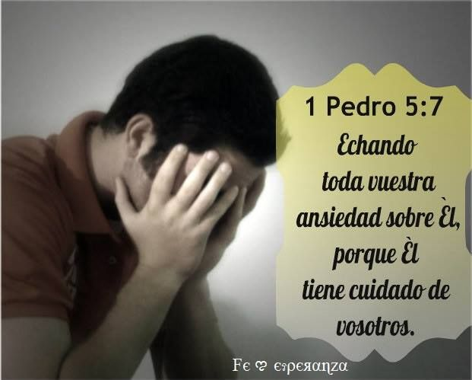
Debemos de dar todos nuestros afanes a Dios.
I Pedro.5:7.
!Que maravilloso es su cuidado!
Dios cuida de los cristianos en varias maneras.
Veamos algunas.
echando toda su ansiedad sobre Él, porque Él tiene cuidado de ustedes.
Una de las grandes promesas que tienen los cristianos es que Dios cuida de nosotros.
Hoy que abunda la maldad, el peligro y la tentación, vivir como cristiano es una bendición.
Los cristianos tratan de agradar a Dios pero en nuestros mejores esfuerzos le fallamos sin embargo Él sigue cuidándonos.

Slide 6


SIENDO LA FUENTE DE NUESTRA FUERZA.
Filipense.4:13.
Él Apóstol Pablo había aprendido el secreto.
Todo lo puedo en Cristo que me fortalece.
V.19.
V.11.
Y mi Dios proveerá a todas sus necesidades, conforme a sus riquezas en gloria en Cristo Jesús.
No que hable porque tenga escasez, pues he aprendido a contentarme cualquiera que sea mi situación.
V.12.
Sé vivir en pobreza, y sé vivir en prosperidad. En todo y por todo he aprendido el secreto tanto de estar saciado como de tener hambre, de tener abundancia como de sufrir necesidad.

Slide 7

Pablo tenia fuerza para hacerlo todo y soportar todo.
La fuente de su fuerza era Cristo con quien tenia una “Relación íntima”.
Galatas.2:20.
»Con Cristo he sido crucificado, y ya no soy yo el que vive, sino que Cristo vive en mí; y la vida que ahora vivo en la carne, la vivo por la fe en el Hijo de Dios, el cual me amó y se entregó a sí mismo por mí.

Slide 8

Para Él Apóstol Pablo el morir era ganancia.
Filipenses.1:21.
Pero el Señor estuvo conmigo y me fortaleció, a fin de que por mí se cumpliera cabalmente la proclamación del mensaje y que todos los gentiles oyeran. Y fui librado de la boca del león.
Pues para mí, el vivir es Cristo y el morir es ganancia.
Dios siempre le fortalecía.
I Timoteo.1:12.
Doy gracias a Cristo Jesús nuestro Señor, que me ha fortalecido, porque me tuvo por fiel, poniéndome en el ministerio,
II Timoteo.4:17.

Slide 9

Sin Dios no somos nada.
Hechos.17:28.
La fuerza de Cristo se perfecciona en nosotros cuando somos débiles.
»Porque en Él vivimos, nos movemos y existimos, así como algunos de los poetas de ustedes han dicho: “Porque también nosotros somos linaje Suyo”.
Sin Él, Cristo nada podemos hacer.
Juan.15:5.
»Yo soy la vid, ustedes los sarmientos; el que permanece en Mí y Yo en él, ese da mucho fruto, porque separados de Mí nada pueden hacer.

Slide 10

SIENDO LA FUENTE DE NUESTRA FUERZA.
II Corintios.12:9-10.
Y Él me ha dicho: «Te basta Mi gracia, pues Mi poder se perfecciona en la debilidad». Por tanto, con muchísimo gusto me gloriaré más bien en mis debilidades, para que el poder de Cristo more en mí.
Con Cristo como la fuente de nuestra fuerza, nosotros podemos sobrellevar cualquier adversidad y hacer todos sus mandatos!
V.10.
Por eso me complazco en las debilidades, en insultos, en privaciones, en persecuciones y en angustias por amor a Cristo, porque cuando soy débil, entonces soy fuerte.

Slide 11
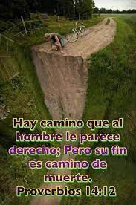
GUIANDONOS POR SENDAS RECTAS.
Jeremias.10:23.
Yo sé, oh SEÑOR, que no depende del hombre su camino, Ni de quien anda el dirigir sus pasos.
La gente no sabe guiarse así mismos por el camino recto.
Muchos escogen sendas que llevan al pecado y destrucción.
Proverbios.14:12.
Hay camino que al hombre le parece derecho, Pero al final, es camino de muerte.

Slide 12
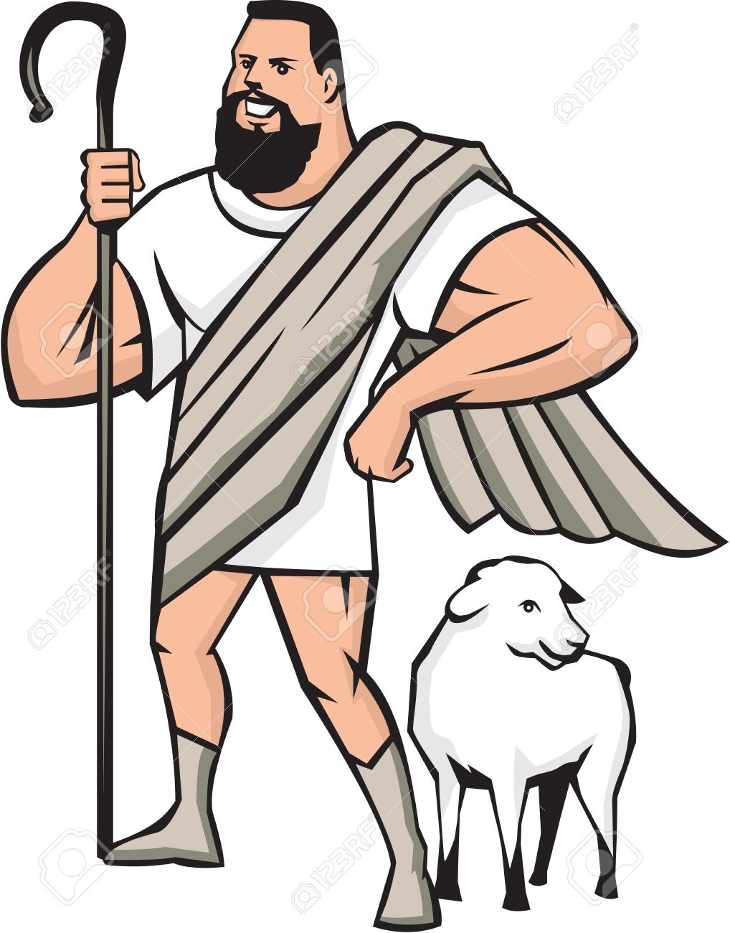
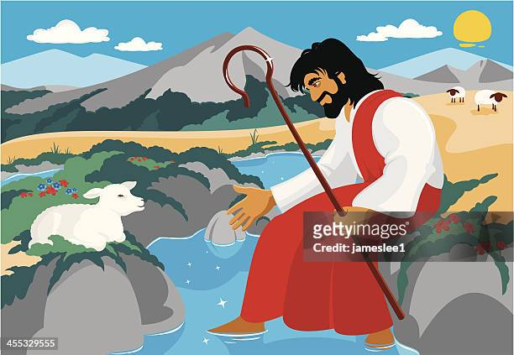
La gente necesita dirección y Él profeta se la pide a Dios.
Dios es el único guía verdadero.
Dios guía a cristianos por sendas rectas.
Salmos.23:4.
Aunque pase por el valle de sombra de muerte, No temeré mal alguno, porque Tú estás conmigo; Tu vara y Tu cayado me infunden aliento.
Y lo hace porque nos Ama y quiere salvarnos.

Slide 13
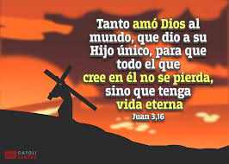
Juan.3:16.
Salmos.1:1.
»Porque de tal manera amó Dios al mundo, que dio a Su Hijo unigénito, para que todo aquel que cree en Él, no se pierda, sino que tenga vida eterna.
¡Sin duda, Dios cuida de nosotros guiándonos por sendas de rectitud!
¡Cuán bienaventurado es el hombre que no anda en el consejo de los impíos, Ni se detiene en el camino de los pecadores, Ni se sienta en la silla de los escarnecedores,
Vino a buscar al perdido.
Lucas.19:10.
porque el Hijo del Hombre ha venido a buscar y a salvar lo que se había perdido».
Dios nos bendecirá si no andamos en sendas malas.

Slide 14
NUNCA DEJANDONOS SOLOS.
Mateo.28:20.
Cristo, al dar la gran Comisión a los apóstoles, prometió nunca dejarlos solos.
enseñándoles a guardar todo lo que les he mandado; y ¡recuerden! Yo estoy con ustedes todos los días, hasta el fin del mundo».
Hoy, los cristianos tienen esa comisión y esa promesa.
Dios nunca esta lejos de nosotros.
Hechos.17:27.
para que buscaran a Dios, y de alguna manera, palpando, lo hallen, aunque Él no está lejos de ninguno de nosotros.

Slide 15

Aun bajo toda clase de adversidad, no estamos solos.
II Corintios.4:7-9.
Pero tenemos este tesoro en vasos de barro, para que la extraordinaria grandeza del poder sea de Dios y no de nosotros.
V.8.
Afligidos en todo, pero no agobiados; perplejos, pero no desesperados;
V.9.
perseguidos, pero no abandonados; derribados, pero no destruidos.

Slide 16

Cuando sufrimos tentaciones, Dios está con nosotros.
I Corintios.10:13.
No les ha sobrevenido ninguna tentación que no sea común a los hombres. Fiel es Dios, que no permitirá que ustedes sean tentados más allá de lo que pueden soportar, sino que con la tentación proveerá también la vía de escape, a fin de que puedan resistirla.
Dios siempre esta con nosotros y provee por nuestras necesidades.
Filipenses.4:19.

Slide 17

Y mi Dios proveerá a todas sus necesidades, conforme a sus riquezas en gloria en Cristo Jesús.
»Miren las aves del cielo, que no siembran, ni siegan, ni recogen en graneros, y sin embargo, el Padre celestial las alimenta. ¿No son ustedes de mucho más valor que ellas?
Si cuida de las aves y flores.
¿No cuidara también de nosotros?
Mateo.6:25-34.
»Por eso les digo, no se preocupen por su vida, qué comerán o qué beberán; ni por su cuerpo, qué vestirán. ¿No es la vida más que el alimento y el cuerpo más que la ropa?
V.26.

Slide 18

V.27.
»Y si Dios así viste la hierba del campo, que hoy es y mañana es echada al horno, ¿no hará Él mucho más por ustedes, hombres de poca fe?
»¿Quién de ustedes, por ansioso que esté, puede añadir una hora al curso de su vida?
V.28.
»Y por la ropa, ¿por qué se preocupan? Observen cómo crecen los lirios del campo; no trabajan, ni hilan.
V.29.
»Pero les digo que ni Salomón en toda su gloria se vistió como uno de ellos.
V.30.

Slide 19
V.31.
»Por tanto, no se preocupen, diciendo: “¿Qué comeremos?” o “¿qué beberemos?” o “¿con qué nos vestiremos?”.
V.32.
»Por tanto, no se preocupen por el día de mañana; porque el día de mañana se cuidará de sí mismo. Bástenle a cada día sus propios problemas.
»Porque los gentiles buscan ansiosamente todas estas cosas; el Padre celestial sabe que ustedes necesitan todas estas cosas.
V.33.
»Pero busquen primero Su reino y Su justicia, y todas estas cosas les serán añadidas.
V.34.

Slide 20
Dios nos ha prometido que estará con nosotros hasta el fin del mundo.
Y Dios no es hombre para mentir.
con la esperanza de vida eterna, la cual Dios, que no miente, prometió desde los tiempos eternos,
Numero.23:19.
Dios no es hombre, para que mienta, Ni hijo de hombre, para que se arrepienta. ¿Lo ha dicho Él, y no lo hará? ¿Ha hablado, y no lo cumplirá?
Él nunca va a mentir.
Tito.1:2.

Slide 21

CONCLUSIÓN:
Dios cuida de nosotros.
Él nos da la fuerza para soportar toda adversidad y para hacer todo lo que nos a mandado hacer.
Verdaderamente Dios cuida de nosotros.
Vamos apreciando y agradeciendo su grande y maravilloso cuidado!
Porque nos ama y quiere salvarnos, Dios nos guía por sendas rectas.
Él siempre está con nosotros, No importa donde estemos, allí esta Dios.
Hermanos, servimos a un Dios grande y maravilloso!

Slide 22

DIOS NOS BENDIGA A TODOS.

